Slide 1
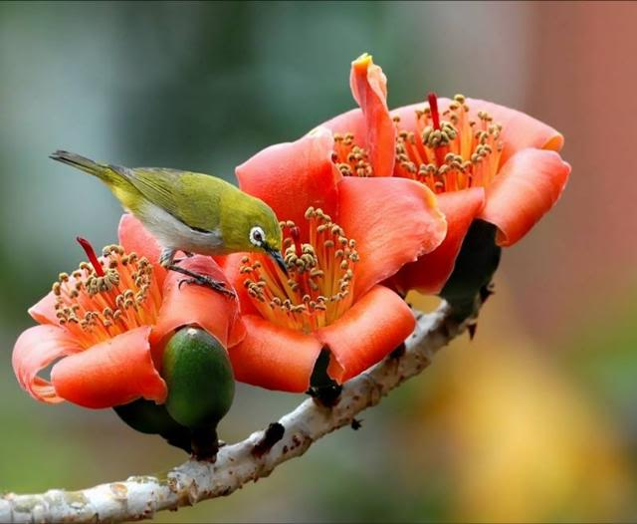

Tuần 27
Liên kết các câu trong bài bằng từ ngữ nối
GV: Trịnh Thị Liên

Slide 2
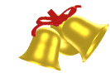
Câu 1: Tìm thành ngữ, tục ngữ nói về lòng nhân ái của dân tộc ta?
Hết giờ
10 giây bắt đầu
09s
02s
05s
01s
03s
04s
06s
07s
08s
10s

Slide 3
Câu 2: Câu thành ngữ, tục ngữ nào sau đây nói về truyền thống Lao động cần cù của dân tộc ta?
A.Yêu nước thương nòi.
B. Có công mài sắt có ngày nên kim.
C. Khôn ngoan đối đáp người ngoài
Gà cùng một mẹ chớ hoài đá nhau.
Hết giờ
10 giây bắt đầu
09s
02s
05s
01s
03s
04s
06s
07s
08s
10s
  Đáp án: B

Slide 4
Câu 3: Điền từ còn thiếu để hoàn chỉnh câu ca dao sau:
Bầu ơi thương lấy bí cùng
Tuy rằng...... nhưng chung một giàn.
          Khác loài
          Khác giống
          Cùng loài
Hết giờ
10 giây bắt đầu
09s
02s
05s
01s
03s
04s
06s
07s
08s
10s
  Đáp án: B

Slide 5
LUYỆN TỪ VÀ CÂU
Liên kết các câu trong bài bằng từ ngữ nối

Slide 6


97
Mỗi từ ngữ được in đậm dưới dây có tác dụng gì?
Miêu tả một em bé hoặc một chú mèo, một cái cây, một dòng sông mà ai cũng miêu tả giống nhau thì không ai thích đọc. ngay trong quan sát để miêu tả, người viết phải tìm ra cái mới, cái riêng.
(1)
(2)
Vì vậy
Theo Phạm Hổ

Slide 7
2. Tìm thêm những từ ngữ mà em biết có tác dụng giống như cụm từ vì vậy ở đoạn văn trên.
- Một số từ ngữ có tác dụng nối giống như cụm từ vì vậy ở đoạn trích như:
tuy nhiên, mặc dù, nhưng, thậm chí, cuối cùng, ngoài ra, mặt khác, vậy thì, thế thì, vì thế, rồi, trái lại, đồng thời,…
Thảo luận nhóm 4

Slide 8
- Để thể hiện mối quan hệ về nội dung giữa các câu trong bài , ta có thể liên kết các câu ấy bằng quan hệ từ hoặc một số từ ngữ có tác dụng kết nối.
- Để thể hiện mối quan hệ về nội dung giữa các câu trong bài, ta làm gì ?
- Một số từ ngữ có tác dụng nối như : tuy nhiên, mặc dù, nhưng, thậm chí, cuối cùng, ngoài ra, mặt khác, vậy thì, thế thì, vì thế, rồi, trái lại, đồng thời,…

Slide 9



Để thể hiện mối quan hệ về nội dung giữa các câu trong bài, ta có thể liên kết các câu ấy bằng quan hệ từ hoặc một số từ ngữ có tác dụng kết nối như : nhưng, tuy nhiên, thậm chí, cuối cùng, ngoài ra, mặt khác, trái lại, đồng thời, …
Đọc bài văn Qua những mùa hoa. Gạch dưới các từ ngữ có tác dụng nối trong ba đoạn văn đầu hoặc bốn đoạn văn cuối.

Slide 10
QUA NHỮNG MÙA HOA ( Ba đoạn văn đầu)
⁽¹⁾ Trên con đường từ nhà đến trường, tôi phải đi qua bờ Hồ Gươm. ⁽²⁾ Lúc có bạn thì chuyện trò tíu tít, có khi đuổi nhau suốt dọc đường. ⁽³⁾ Nhưng khi đi một mình, tôi thích ôm cặp vào ngực, nhìn lên các vòm cây, vừa đi vừa lẩm nhẩm ôn bài.
⁽⁴⁾ Vì thế, tôi thường là đứa phát hiện ra bông hoa gạo đầu tiên nở trên cây gạo trước đền Ngọc Sơn. ⁽⁵⁾ Rồi bông nọ gọi bông kia, bông nọ ganh bông kia, chỉ vài hôm sau, cây gạo đã như một cây đuốc lớn cháy rừng rực giữa trời.
⁽⁶⁾ Nhưng khi lửa ở cây gạo sắp lụi thì nó lại “bén” sang những cây vông cạnh cầu Thê Húc. ⁽⁷⁾ Rồi thì cả một bãi vông lại bừng lên, đỏ gay, đỏ gắt suốt cả tháng tư.

Slide 11
ĐOẠN 1
⁽¹⁾Trên con đường từ nhà đến trường, tôi phải đi qua bờ Hồ Gươm. ⁽²⁾Lúc có bạn thì chuyện trò tíu tít, có khi đuổi nhau suốt dọc đường. ⁽³⁾ khi đi một mình, tôi thích ôm cặp vào ngực, nhìn lên các vòm cây, vừa đi vừa lẩm nhẩm ôn bài.
Nhưng

Slide 12
ĐOẠN 2
⁽⁴⁾ , tôi thường là đứa phát hiện ra bông hoa gạo đầu tiên nở trên cây gạo trước đền Ngọc Sơn. ⁽⁵⁾ bông nọ gọi bông kia, bông nọ ganh bông kia, chỉ vài hôm sau, cây gạo đã như một cây đuốc lớn cháy rừng rực giữa trời.
Vì thế
Rồi

Slide 13
ĐOẠN 3
Nhưng
⁽⁶⁾ khi lửa ở cây gạo sắp lụi thì nó lại “bén” sang những cây vông cạnh cầu Thê Húc. ⁽⁷⁾ thì cả một bãi vông lại bừng lên, đỏ gay, đỏ gắt suốt cả tháng tư.
Rồi

Slide 14
QUA NHỮNG MÙA HOA (BA ĐOẠN VĂN ĐẦU)
⁽¹⁾Trên con đường từ nhà đến trường, tôi phải đi qua bờ Hồ Gươm. ⁽²⁾Lúc có bạn thì chuyện trò tíu tít, có khi đuổi nhau suốt dọc đường. ⁽³⁾ khi đi một mình, tôi thích ôm cặp vào ngực, nhìn lên các vòm cây, vừa đi vừa lẩm nhẩm ôn bài.
⁽⁴⁾ , tôi thường là đứa phát hiện ra bông hoa gạo đầu tiên nở trên cây gạo trước đền Ngọc Sơn. ⁽⁵⁾ bông nọ gọi bông kia, bông nọ ganh bông kia, chỉ vài hôm sau, cây gạo đã như một cây đuốc lớn cháy rừng rực giữa trời.
⁽⁶⁾ khi lửa ở cây gạo sắp lụi thì nó lại “bén” sang những cây vông cạnh cầu Thê Húc. ⁽⁷⁾ thì cả một bãi vông lại bừng lên, đỏ gay, đỏ gắt suốt cả tháng tư.
Nhưng
Vì thế
Rồi
Nhưng
Rồi

Slide 15
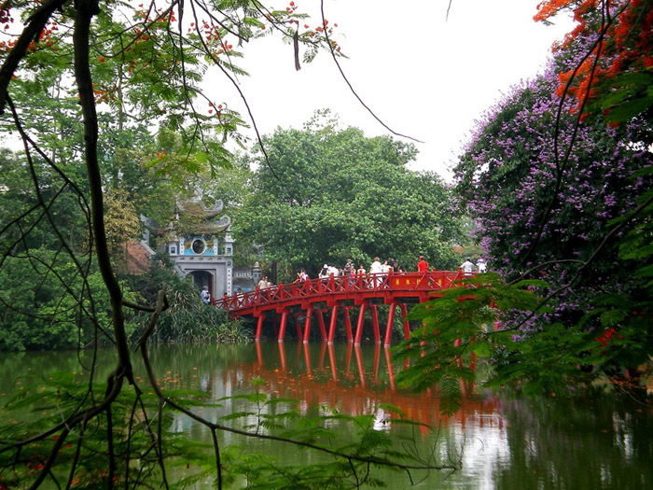
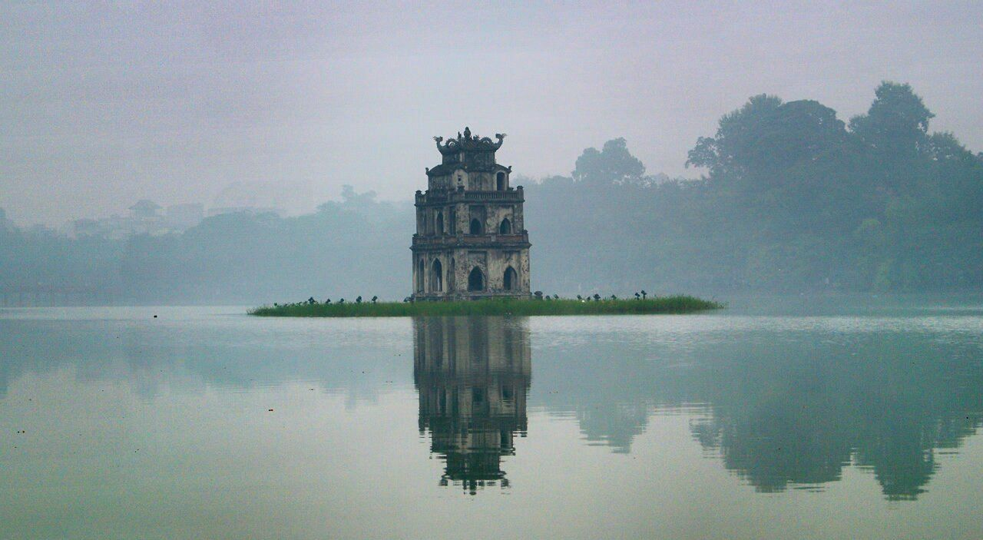
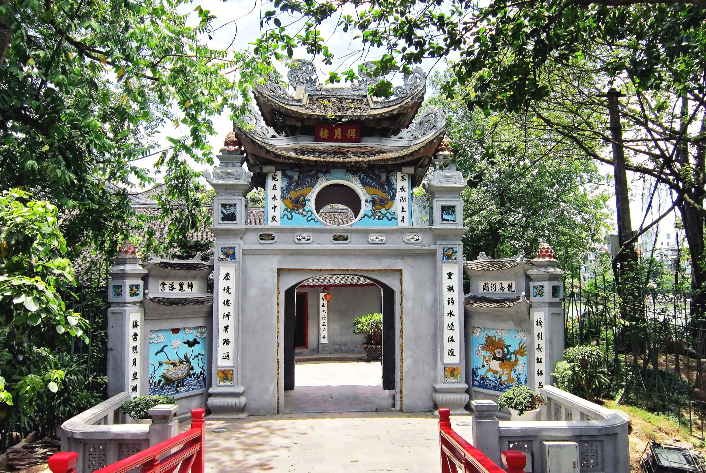
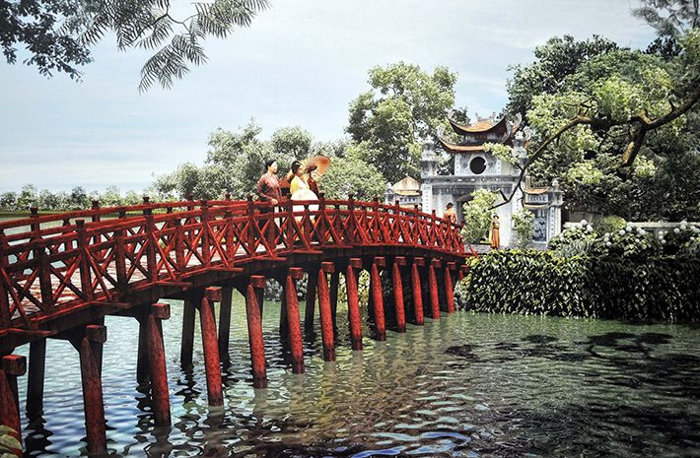
Hồ Gươm, đền Ngọc Sơn, cầu Thê Húc là một di tích văn hóa lịch sử tiêu biểu của Thủ đô Hà Nội.
Hồ Gươm
Cầu Thê Húc
Đền Ngọc Sơn

Slide 16

Mẩu chuyện vui dưới đây có một chỗ dùng sai từ để nối, em hãy chữa lại cho đúng:
- Bố ơi, bố có thể viết trong bóng tối được không?
- Bố viết được.
- Nhưng bố hãy tắt đèn đi và kí vào sổ liên lạc cho con.
- ? ! MINH CHÂU sưu tầm

Slide 17
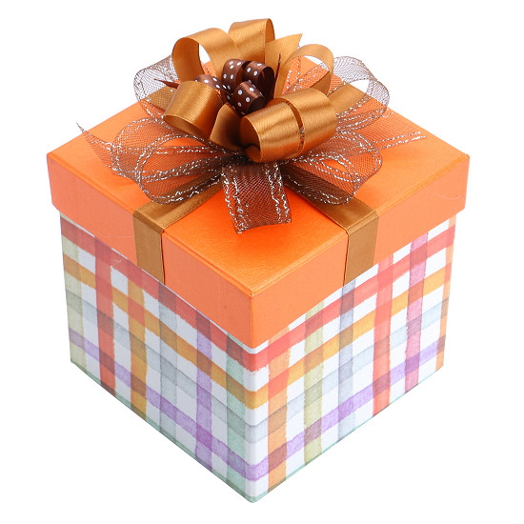



1
2
3
4

Slide 18
1
2
3
4

Slide 19
2
3
4

Slide 20
3
4

Slide 21
1
Để thể hiện mối quan hệ về nội dung giữa các câu trong bài, ta làm gì?

Slide 22
2
Nêu một số từ ngữ có tác dụng nối?

Slide 23
3
Nêu tác dụng của từ in đậm có trong đoạn văn sau: Một hôm, Chích được bà ngoại gửi cho một hộp kê đầy. Thế là, hằng ngày Chích nằm trong tổ ăn kê một mình.

Slide 24
4
Kể tên các biện pháp liên kết câu mà em đã được học?

Slide 25
Để thể hiện mối quan hệ về nội dung giữa các câu trong bài, ta có thể liên kết các câu ấy bằng quan hệ từ hoặc một số từ ngữ có tác dụng kết nối như : nhưng, tuy nhiên, thậm chí, cuối cùng, ngoài ra, mặt khác, trái lại, đồng thời, …

Slide 26

